Slide 1
IL PUNTO DI VISTA DELL’ A.I.E.D.
STEREOTIPI DI GENERE E NUOVI MEDIA

Slide 2
STEREOTIPI DI GENERE E NUOVI MEDIA
GENERE E STEREOTIPI
NUOVI MEDIA: QUALE RUOLO?
ESEMPI PRATICI: COME USARLI NELLE SCUOLE?

Slide 3
STEREOTIPI DI GENERE E NUOVI MEDIA
STEREOTIPO: credenze, rappresentazioni ipersemplificate della realtà e opinioni rigidamente connesse tra di loro, che un gruppo sociale associa a un altro gruppo.
GENERE: insieme di ruoli, comportamenti, attività e attributi- socialmente costruiti- che una determinata società considera appropriati per donne e uomini

Slide 4
STEREOTIPI DI GENERE E NUOVI MEDIA
PROGETTI CONTRO LA VIOLENZA DI GENERE E IL BULLISMO OMOFOBICO;
LABORATORI NELLE CLASSI → MEDIA EDUCATION CON RAGAZZE E RAGAZZI DI SCUOLE MEDIE INFERIORI E SUPERIORI

Slide 5
STEREOTIPI DI GENERE E NUOVI MEDIA
SCOPO: EDUCARE E OFFRIRE STRUMENTI PER UNA VISIONE E ANALISI CRITICA DEI CONTENUTI (INIZIALMENTE TELEVISI, POI DEL WEB)
CONTRIBUTO INZIALE DELLE E DEI PARTECIPANTI: «CHE TIPO DI MESSAGGI TI è CAPITATO DI VEDERE SUI SOCIAL NETWORK?»

Slide 6
STEREOTIPI DI GENERE E NUOVI MEDIA
ALCUNI DATI:
In Italia
9 anni: primo uso del pc
11 anni: primi approcci a internet
13 anni: iscrizione a Facebook

Slide 7
STEREOTIPI DI GENERE E NUOVI MEDIA
SOCIAL NETWORK: PRO E CONTRO
PRO | CONTRO
ECONOMICI COMUNICAZIONE IN TEMPO REALE INFORMAZIONI GLOBALI FAVORISCONO RELAZIONI INTERPERSONALI FAVORISCONO LA PARTECIPAZIONE ATTIVA POSSIBILITà DI CONTRASTARE CONTENUTI VIOLENTI E STEREOTIPICI | POSSONO CREARE DIPENDENZA POSSIBILITà DI CREARE FALSE IDENTITà: VIENE MENO IL FILTRO SOCIALE→ AUMENTO DI VIOLENZA E HATE SPEECH

Slide 8
STEREOTIPI DI GENERE E NUOVI MEDIA
SOCIAL NETWORK:
Facebook: pagine che veicolano stereotipi
Quantità di contenuti;
Frequenza e velocità di condivisione;
Contesto ludico o di scherzo
Mancanza di analisi critica dei contenuti

Slide 9
STEREOTIPI DI GENERE E NUOVI MEDIA
Le aspettative legate al proprio ruolo in quanto uomo/maschio- donna/femmina comprendono la trasmissione di credenze, valori, atteggiamenti e risposte emotive ritenute idonee in base al proprio genere.
https://www.facebook.com/uominisonolenuovedonne/

Slide 10
STEREOTIPI DI GENERE E NUOVI MEDIA
E FATTI ‘NA RISATA!!

Slide 11
STEREOTIPI DI GENERE E NUOVI MEDIA

Slide 12
STEREOTIPI DI GENERE E NUOVI MEDIA

Slide 13
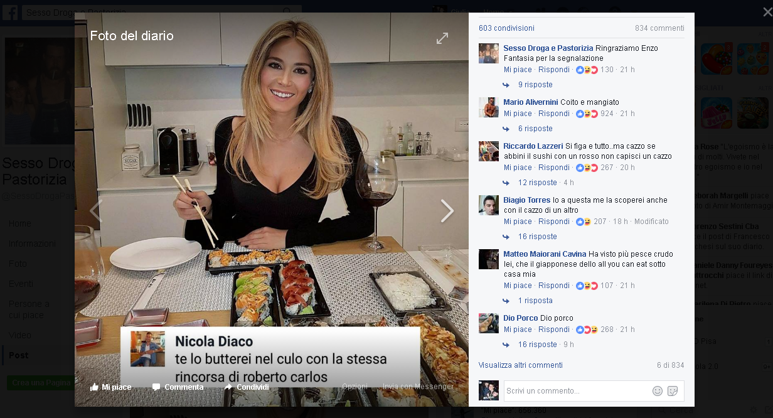
STEREOTIPI DI GENERE E NUOVI MEDIA
FATTI UNA RISATA…

Slide 14
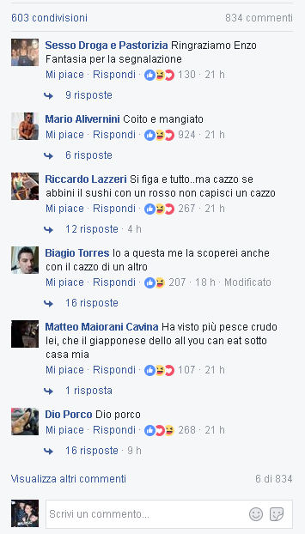
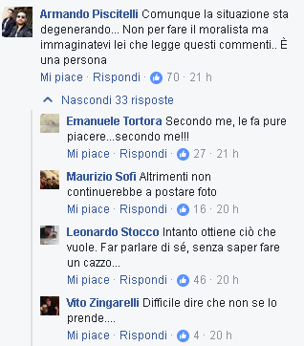
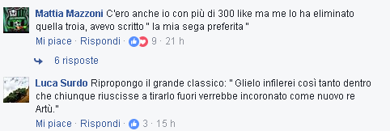
STEREOTIPI DI GENERE E NUOVI MEDIA

Slide 15
STEREOTIPI DI GENERE E NUOVI MEDIA
VIDEO RICCARDO DOSE

Slide 16
STEREOTIPI DI GENERE E NUOVI MEDIA
VIDEO: DALLE UNO SCHIAFFO

Slide 17
STEREOTIPI DI GENERE E NUOVI MEDIA
ANALISI DEI CONTENUTI DELLE PAGINE FB:
https://www.facebook.com/SessoDrogaPastorizia1/?ref=page_internal
https://www.facebook.com/uominisonolenuovedonne/

Slide 18
STEREOTIPI DI GENERE E NUOVI MEDIA
ANALISI BLOG E ARTICOLI:
http://www.pinkblog.it/post/6223/uomini-col-mestruo-un-gruppo-su-facebook-smaschera-i-senza-palle
http://www.pinkblog.it/post/338355/stereotipi-di-genere-come-combatterli-tutto-lanno-con-i-consigli-degli-psicologi

Slide 19
STEREOTIPI DI GENERE E NUOVI MEDIA
Se da un lato quindi i social network contribuiscono alla cristalizzazione degli stereotipi e facilitano l’uso di hate speech, dall’altro diventano strumento utile (se non fondamentale) al contrasto degli stessi.
Infatti allo stesso modo la partecipazione, la sensibilizzazione e la protesta diventano più facili, veloci e diffusi.

Slide 20
STEREOTIPI DI GENERE E NUOVI MEDIA
ESEMPI:
https://www.facebook.com/SVeMasseria/?ref=br_rs
Like a girl
Parliamone Sabato

